Slide 1


INVENTARIO CHMD
Departamento de Tecnología de la información

Slide 2

Esquema de Negocio Actual
Actualmente no se cuenta con un Inventario físico que nos permita tomar decisiones para la renovación de tecnología.

Slide 3
Propuesta
Se propone un registro de los equipos administrados por el área de sistema donde podamos contar en tiempo real cualquier información necesaria con respecto a los activos del colegio.

Slide 4




Propuesta
1
Solicitud del Equipo
Dri. Kinder
MEMO
Dto. TI
Dri. Administrativa
Solicitud Vía Correo a sistemas@chmd.edu.mx
Revisión
Dto. TI
Área de Compras
2
Inventario
. Se registra el equipo.
. Se realiza responsiva.
. Entrega.

Slide 5

Registro de Equipos Nuevos
Los equipos se registran una vez estando físicamente en el departamento de TI. Se reciben con la Orden de compra y/o factura original de proveedor.
Se tendrán en digital en un repositorio como soporte de recepción.
Se cargará las especificaciones del equipo a una Base de Datos. en la fase 1 se cargarán en una hoja de calcula de Google drive INVENTARIO ÁREA DE TECNOLOGÍA DE LA INFORMACIÓN
A los equipos se les colocara una etiqueta en un lugar visible para poder identificarlos fácilmente en el inventario
TI000001
COLEGIO HEBREO MAGUEN DAVID

Slide 6
Registro de Equipos Actuales
Con colaboración del equipo de Servicios Generales, la coordinación de Finanzas encabezará un levantamiento de inventarios físicos y su registro en el sistema de inventarios. Se tendrán en digital en un repositorio como soporte de recepción.
las especificaciones del equipo a una Base de Datos. en la fase 1 se cargarán en una hoja de calcula de Google drive INVENTARIO ÁREA DE TECNOLOGÍA DE LA INFORMACIÓN
A los equipos se les colocara una etiqueta en un lugar visible para poder identificarlos fácilmente en el inventario.
TI000001
COLEGIO HEBREO MAGUEN DAVID

Slide 7
Registro de Equipos Actuales
En un segundo momento se registrará y controlará el inventario de muebles y tecnología dentro de SchoolCloud.

Slide 8
Registro Inventarios Físicos de Materiales
SchoolCloud cuenta con la posibilidad de manejar tantos inventarios físicos como se necesiten; por lo que:
A principio de ciclo escolar contaremos con almacenes de mercancías registrados para solicitud transparente de las áreas
Abriéremos almacenes por área para que a más tardar el 15 de diciembre ; las áreas den de alta su almacén de materiales de consumo y llevar un mejor control de inventarios y rotación del mismo.

Slide 9
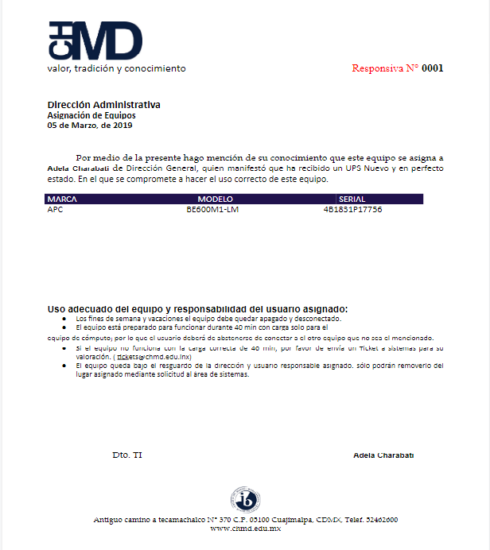
Entrega de Equipos Tecnológicos
Los equipos se entregan al departamento solicitante.
Se le entregará una responsiva al usuario que lo ocupará.

Slide 10
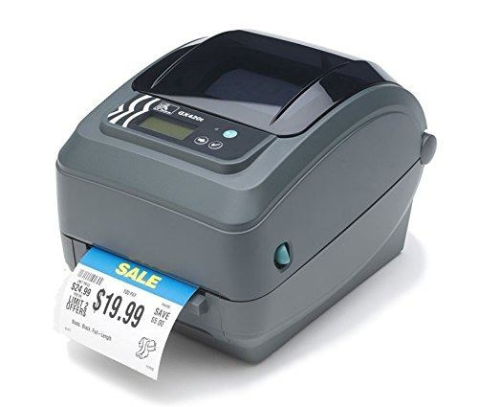
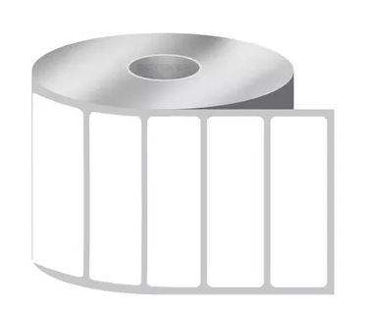
Estimación Económica
Con tecnología de impresión de transferencia térmica
Impresora de etiquetas Zebra GX420t
Etiquetas Metalizadas
Ver referencia
3000 etiquetas por rollo 1” Alto x 2” Ancho
Color Plata
Como Saber si esta es la impresora adecuada?
Click aquí
Costo estimado para el proyecto
es de 20.000 Mxn

Slide 11
Plan de Acción
Click aqui para ver el plan de acción

Slide 12
¡Muchas
gracias!

